Slide 1
Exceptions
Γιατί τα πράματα δεν πάνε πάντα έτσι όπως τα περιμένουμε,
ή μήπως πάνε;!

Slide 2
Συμβαίνουν όταν κάτι πάει στραβά εξαιτίας λάθος κώδικα ή λάθους input από τον χρήστη. Όταν προκύψει ένα exception το πρόγραμμα σταματάει απευθείας.
Notes:
Λίγο η πολύ έχουμε είδη δη κάποιου είδους exception. Συμβαίνουν όταν κάτι πάει στραβά εξαιτίας λάθος κώδικα ή λάθους input από τον χρήστη. Όταν προκύψει ένα exception το πρόγραμμα σταματάει απευθείας. Χαρακτηριστικό παράδειγμα είναι η διαίρεση με μηδέν που μας εμφανίζει το ZeroDivisionError με την επεξήγηση division by zero (ZeroDivisionError: division by zero).
Secret Help: FROM Python wiki: There are (at least) two distinguishable kinds of errors: syntax errors and exceptions. Even if a statement or expression is syntactically correct, it may cause an error when an attempt is made to execute it. Errors detected during execution are calledexceptions and are not unconditionally fatal :)

Slide 3
Exception types
ImportError: όταν ένα module δεν μπορεί να βρεθεί.
IndexError: όταν ο δείκτης ενός πίνακα είναι εκτός ορίων.
NameError: όταν χρησιμοποιούμε μία μεταβλητή χωρίς να το έχουμε δηλώσει πρώτα.
SyntaxError: υπάρχει συντακτικό λάθος.
TypeError: η τιμή που προσπαθούμε να θέσουμε σε μια μεταβλητή είναι «διαφορετικού τύπου» από τη μεταβλητή.
ValueError: xρησιμοποιείται για την επικύρωση σωστού εύρους τιμών εντός μίας μεταβλητής.
Notes:
Στην Python υπάρχουν πολλά είδη exception, διαφορετικά για κάθε περίσταση. Κάποια συνηθισμένα είδη είναι τα:
ImportError: an import fails; Όταν ένα Import αποτυγχάνει. IndexError: a list is indexed with an out-of-range number; όταν ο δείκτης ενός πίνακα είναι εκτός ορίων.
NameError: an unknown variable is used; Όταν χρησιμοποιούμε ένα var χωρίς να το έχουμε δηλώσει πρώτα. SyntaxError: the code can't be parsed properly; Υπάρχει συντακτικό λάθος. TypeError: a function is called on a value of an inappropriate type; Έαν η τιμή που προσπαθούμε να θέσουμε σε μια μεταβλητή είναι διαφορετικού τύπου από τη μεταβλητή. ValueError: a function is called on a value of the correct type, but with an inappropriate value.
Φυσικά υπάρχουν πολλά ακόμα είδη, τα οποία όμως είναι ποιο εξειδικευμένα και γι’αυτό το λόγο δε θα τα αναφέρουμε.
Secrete Help: such as ZeroDivisionError and OSError. Third-party libraries also often define their own exceptions.

Slide 4
Πώς χρησιμοποιούνται
Try:
Στο κομμάτι του try γράφουμε τον κώδικα στον οποίο υπάρχει η πιθανότητα να προκύψει κάποιο πρόβλημα/exception
Except:
Αν προκύψει κάποιο από αυτά τα πρόβλημα/exception η εκτέλεση του try θα σταματήσει και θα εκτελεστεί ο κώδικας του except.
Notes:
Για να χειριστούμε τα exceptions, και για να καλέσουμε/εκτελέσουμε συγκεκριμένο κώδικα όταν κάποια από αυτά συμβαίνει χρησιμοποιούμε τις εντολές try/except. Στο κομμάτι του try γράφουμε τον κώδικα στον οποίο υπάρχει η πιθανότητα να προκύψει κάποιο πρόβλημα/exception. Αν προκύψει κάποιο από αυτά τα πρόβλημα/exception η εκτέλεση του try θα σταματήσει και θα εκτελεστεί ο κώδικας του exception. Αν κανένα από τα exceptions δεν προκύψει, τότε δεν θα εκτελεστεί ποτέ το συγκεκριμένο κομμάτι κώδικα.

Slide 5
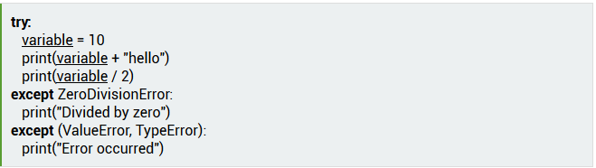

Πότε ΔΕΝ θα εμφανιζόταν το συγκεκριμένο μήνυμα;
Κώδικας:
Αποτέλεσμα:
Notes:
Ερώτηση: Πότε ΔΕΝ θα εμφανιζόταν το συγγεκριμένο μήνυμα;
Απάντηση: αμα δεν υπήρχε το πρώτο print ή αν πρόσθετε έναν αριθμό.
Ερώτηση: Πότε θα εμφανιζόταν “Divided by zero”;
Απάντηση: Άμα στο δεύτερο print διαιρούσε με το 0.

Slide 6
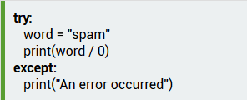

Desktop project
Place your screenshot here
Αν στην εντολή except δεν δηλώσουμε κάποιο συγκεκριμένο exception τότε θα δουλεύει για όλα τα exceptions.
Notes:
Ερώτηση: Τι είδους exception είναι αυτό;
Απάντηση: TypeError
Secrete Help: Exception handling is particularly useful when dealing with user input.

Slide 7
finally:
Επειδή κάποια πράματα πρέπει να γίνουν οπωσδήποτε!

Slide 8
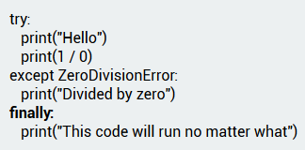
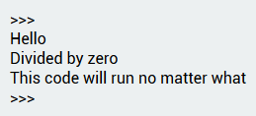
Η χρησιμότητα του finally
White
Κώδικας
Η εντολή finally μπαίνει μετά τις εντολές try και except και εκτελείτε πάντα μετά την try και την except.
(Αν υπάρξει exception)
Αποτέλεσμα
Notes:
Αν θέλουμε ένα κομμάτι κώδικα να εκτελεστεί οπωσδήποτε τότε χρησιμοποιούμε την εντολή finally. Η εντολή finally μπαίνει μετά τις εντολές try και except και εκτελείτε ΠΑΝΤΑ μετά την try και την except(Αν υπάρξει exception).

Slide 9
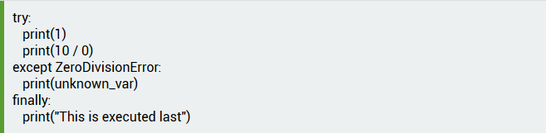
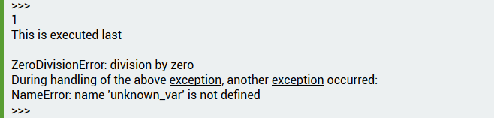
Τι θα εμφάνιση ο ακόλουθος κώδικας; Θα εκτελεστεί ο κώδικας του finally;
Notes:
Ερώτηση: Τι θα εμφάνιση ο ακόλουθος κώδικας; θα εκτελεστεί ο κώδικας του finally;
Απάντηση:
1
This is executed last
ZeroDivisionError
NameError: unknown_var not defined

Slide 10
Ευχαριστώ!
Υπάρχουν απορίες ;
Μπορείτε να με βρείτε στα ακόλουθα:
@Danos Trontsios
tronki98@yahoo.gr

Slide 11

Γειά σας!
Είμαι ο Δάνος Τρώντσιος
Θα σας δείξω τη είναι τα exceptions και πώς να τα χρησιμοποιείτε.
Μπορείτε να με βρείτε ως Danos Trontsios

